Slide 1
Vzdělávací oblast: Jazyk a jazyková komunikace Vyučovací předmět: Český jazyk a literatura Ročník: 9. ročník Anotace: Václav Havel životopis, dramata, kaligramy,ukázka ze hry Audience, dopisy Olze
Podpora vzdělávání v ZŠ Židlochovice Autor materiálu: Mgr. Petra Karpíšková Vytvořeno: únor 2012

Slide 2
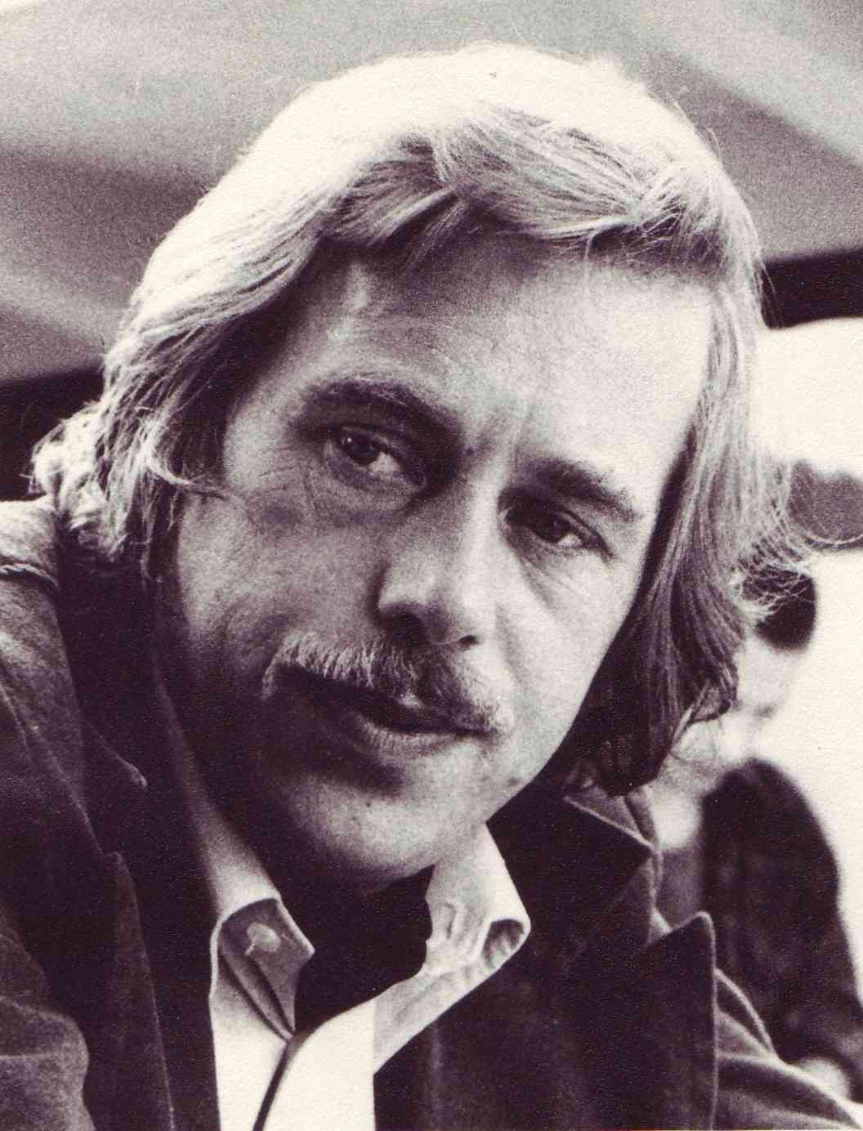
*1936 - †2011
dramatik
esejista
disident
prezident

Slide 3
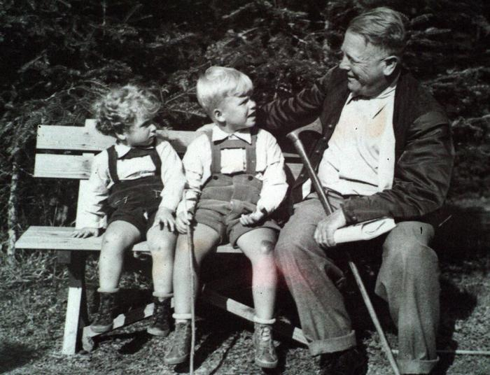
Václav Havel s bratrem Ivanem
a dědečkem Hugem Vavrečkou

Slide 4
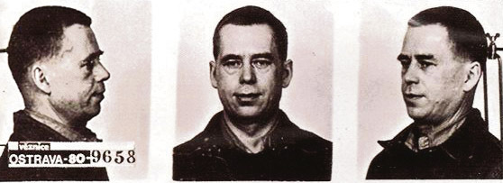
Václav Havel se narodil v Praze.
1945 - studoval na elitní škole v Poděbradech (spolu s Milošem Formanem).
Komunistický režim mu nedovolil studovat.
Pracoval jako jevištní technik v Divadle ABC a v divadle Na Zábradlí.
Dálkově studoval divadelní fakultu AMU a stal se dramaturgem divadla Na Zábradlí.

Slide 5
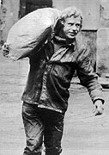
1967 – kritizoval cenzuru
1975 - založil samizdatovou Edici Expedice
Napsal kritický dopis prezidentu Husákovi.
1976 – postavil se proti zatčení členů skupiny The Plastic People of the Universe
Stal se mluvčím Charty 77
1977 – 1983 – opakovaně zatýkán, vězněn
1989 – vůdčí osobnost Sametové revoluce, prezident

Slide 7
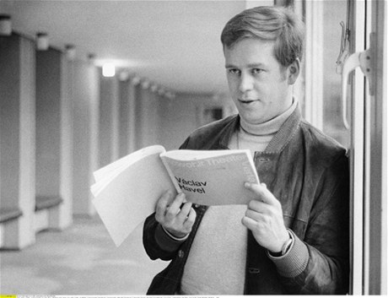
Dramata:
Zahradní slavnost(1963)
Vyrozumění(1965)
Audience(1975)
Largo desolato(1984)
Asanace(1985)
Odcházení(2007)

Slide 8
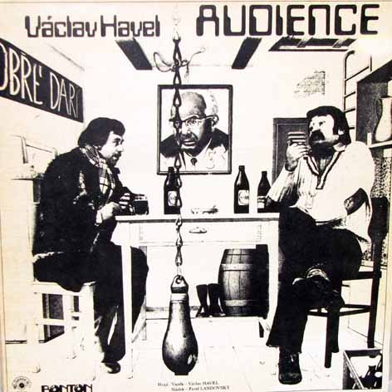

Slide 9
Kaligramy

Slide 10
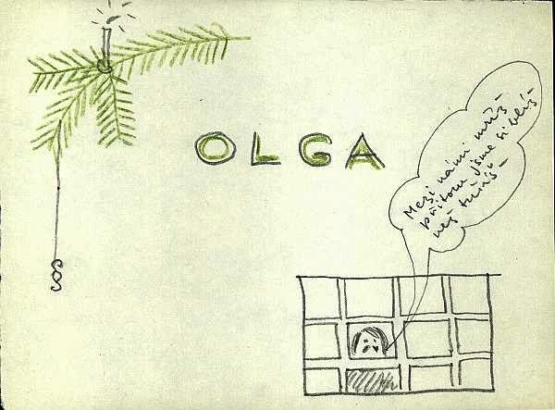
Dopisy Olze
červen 1979 - září 1982
většina dopisů není však přímo určena Olze
z dopisů byla vyškrtána některá slova, např. demokracie

Slide 11
Použité zdroje
HAVEL, Václav. Audience. HAVEL, Václav. Hry 3. V tomto uspořádání vyd. 1. Brno: Větrné mlýny, 2011, 119 - 144. ISBN 978-80-7443-038-1.
Václav Havel. In: Wikipedia: the free encyclopedia [online]. San Francisco (CA): Wikimedia Foundation, 2001-, 15. 4. 2012 [cit. 2012-04-21]. Dostupné z: http://cs.wikipedia.org/wiki/Václav_Havel
Obrázky [cit. 30. 1. 2012]
http://www.divadloponec.cz/media_fck/image/podpisVH%20(kopie)%20.jpg
http://czechfolks.com/plus/wp-content/uploads/2009/10/obr-02-havel-pred-listopadem-1989.jpg
http://img.blesk.cz/img/1/full/532690_.jpg http://nd01.jxs.cz/813/191/d0b346716d_9550740_o2.jpg http://img.radio.cz/pictures/ctk02/havel_pivovar75x.jpg
http://www.music-bazarshop.cz/resize/domain/music-bazarshop/files/image---shop/gd/lp/d/glpd_316.jpg?w=640&h=480
http://i.lidovky.cz/11/094/lngal/SPA3e2cd0_have.JPG http://img255.imageshack.us/img255/3631/htypograms.jpg
http://www.vaclavhavel-library.org/img/news/00113b.jpg

